Slide 1
行銷自己

Slide 2
課程介紹
行銷學投影片 3
心理學(認知理論、色彩心理學)投影片4
魅力學投影片 5
簡報製作(PPT)

Slide 3
行銷學--行銷過程
為顧客創造價值
獲取價值作為回報
了解市場、顧客需要和欲望
設計顧客驅動的行銷策略
建構可傳達卓越價值的整合性行銷方案
建立有利的關係並創造顧客的喜悅
從顧客身上獲取價值以創造利潤和顧客權益

Slide 4
心理學
認知發展心理學
佛洛伊德性心理學—口腔期、肛門期、性器期、潛伏期、生殖期
艾瑞克森心理社會發展理論—八項人生危機：信任、自主、自發、勤奮、自我建立、親密、創造、圓滿
皮亞傑的認知發展理論：感覺動作期、前運思期、具體運思期、形式運思期

Slide 5
魅力學
臨在感(Presence)、影響力(Power)、親和力(Warmth)
影響我們無法表現魅力三特質—例如：身、心理不適
事先做好準備
覺察與補救
責任轉移
從比較牽扯出滿
自我批判的無聲攻擊
自我懷疑

Slide 6
各週安排(至10/23)
分組、課程介紹
介紹簡歷
簡歷分享、腦力激盪、何謂面試
面試再探
行為模擬面試
分組實際演練—贏得面試
松山文創園區參觀實作
分享文創園區行銷策略運用成果
成果分享、撰寫回饋表

Slide 7
參考書目
Gary Armstrong & Philip Kotler，李元恕編譯，2014，《行銷學》，華泰文化
陳琇玲譯，2013，《最極致的服務最賺錢》，經濟新潮社
奧麗薇亞·卡本尼，2013，《魅力學》，天下文化
林文集，2014，《讀故事，學行銷》，樂果文化
Kevin R. Murphy，王文中譯，2008，《心理則驗》，雙葉。
David R. Shaffer，張欣戊等譯，2010，《發展心理學》，學富文化
馮亦翔，2001，《39個面試成功的關鍵法則》，速訣館
鯉江園子，2009，《男士服裝配色新美學》，楓書訪
黃彥達，2008，《第一次簡報就上手》，易博士
松木幸夫，2013，《學賈伯斯用關鍵字做簡報》，春光
朱玉鳳，2014，《禮貌，你做對了嗎？》，商周

Slide 8
分組
每5~6人一組共6組，盡可能同類組的同學組成一組
推選小組長，負責報告進度與收發資料
建立通訊資料
相見歡，由組長報告組員特色(包括社團、嗜好、科系取向、對課程的期待)

Slide 9
審查資料
簡歷個人簡歷
投考大學科系的動機及期望
學業狀況與社團成就
進入大學後的課程安排及學習策略(讀書計畫表)
附錄(高中時期研究報告、作品、獲獎紀錄及證書影本)

Slide 10
個人簡歷
可用履歷表格樣式表現
個人簡歷順序與內容
個人資料陳亮甫\陳亮甫財金資料表FULL.pdf 林冠廷\個人資料表.pdf
教育經歷(高中先國中後；可把重要名次或資優班訊息納入)
社團經歷(高中 、國中，重要競賽名次及榮譽標出，可用紅字表現
個人特質(性格、語文、興趣、電腦能力)
欲貼照片必須注意擺放位置、大小、內容若是團體照必須個人影像清晰，並標示註記-但仍儘量避免)林冠廷\自傳(學生自述).pdf

Slide 11
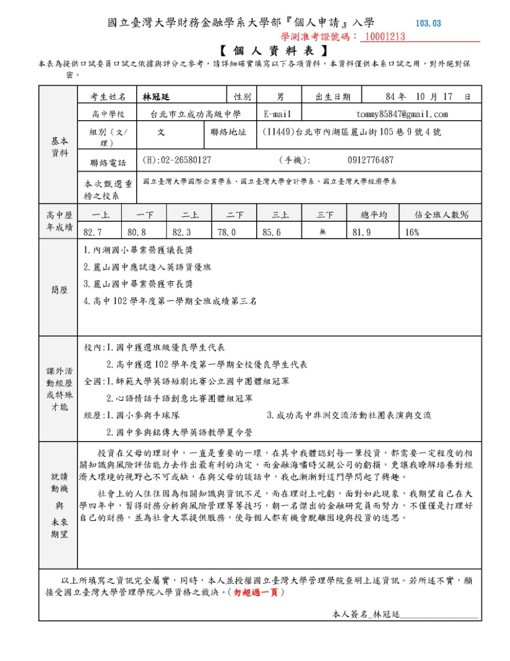
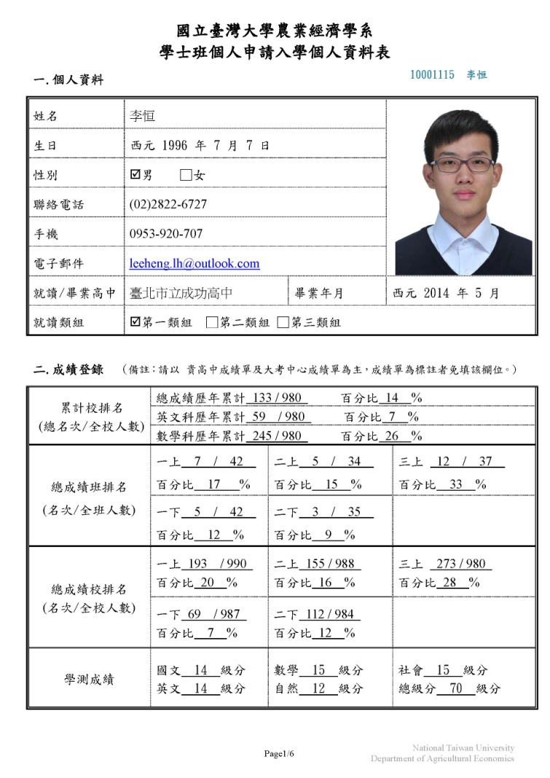
個人資料表李恒\006082『審查資料總檔李恒.pdf

Slide 12
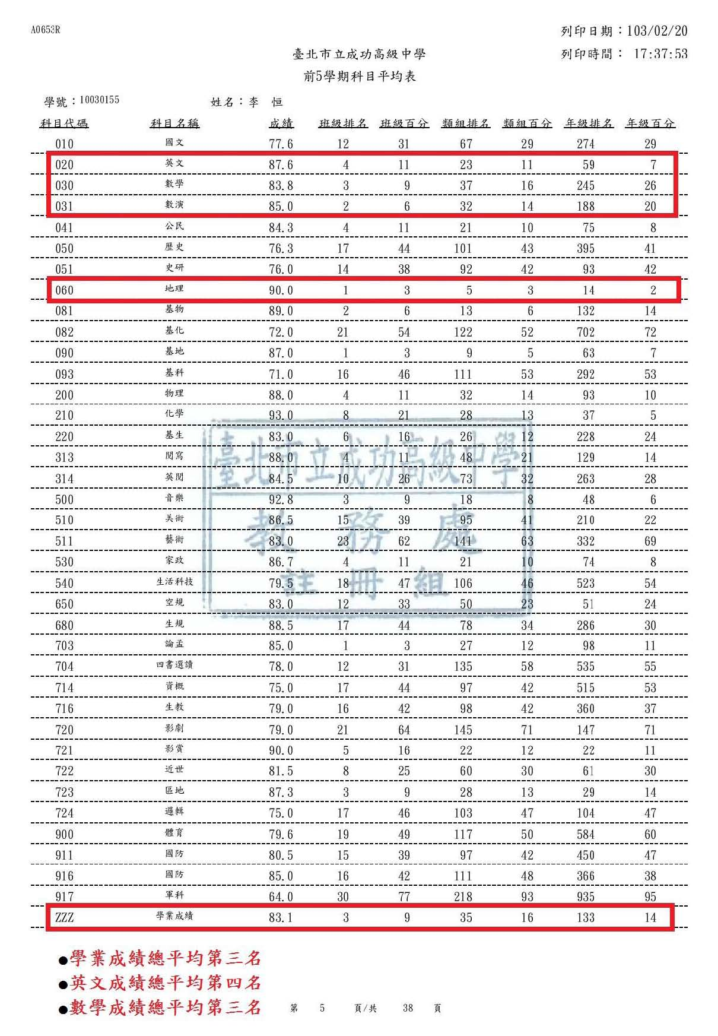
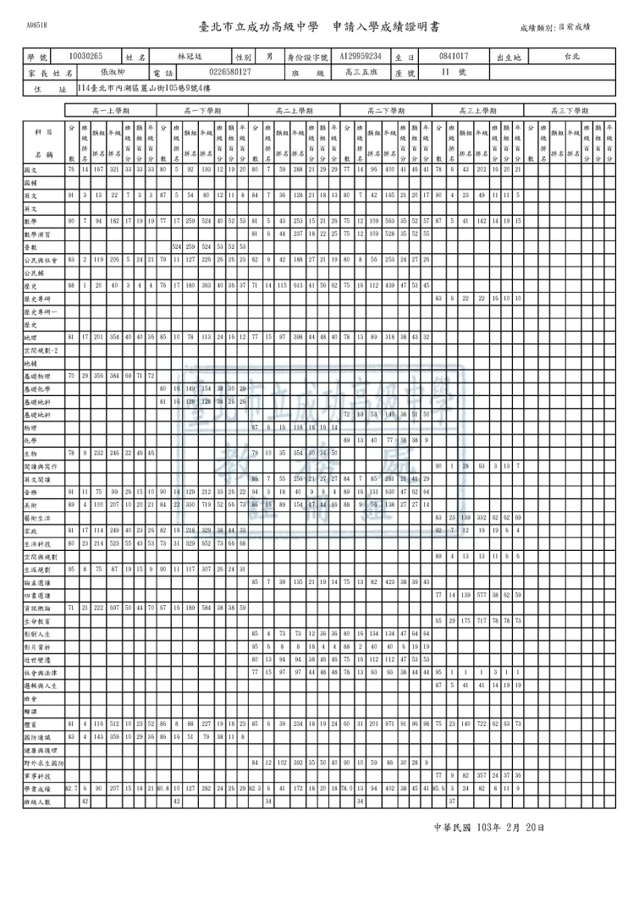
將想要展現的成績特別標註

Slide 13
高中時期的學業及社團成就
在校成績證明(向學校教務處註冊組申請)
與申請科系相關的的學業成績做成表格，或趨勢圖呈現
相關競賽之優秀成績(如國際及全國科展或奧林匹亞競賽)
相關活動(課外參加的專業營隊如數學營、法律營)
社團活動表現(校內成果發表、跨校成發，參賽或表演活動等)

Slide 14
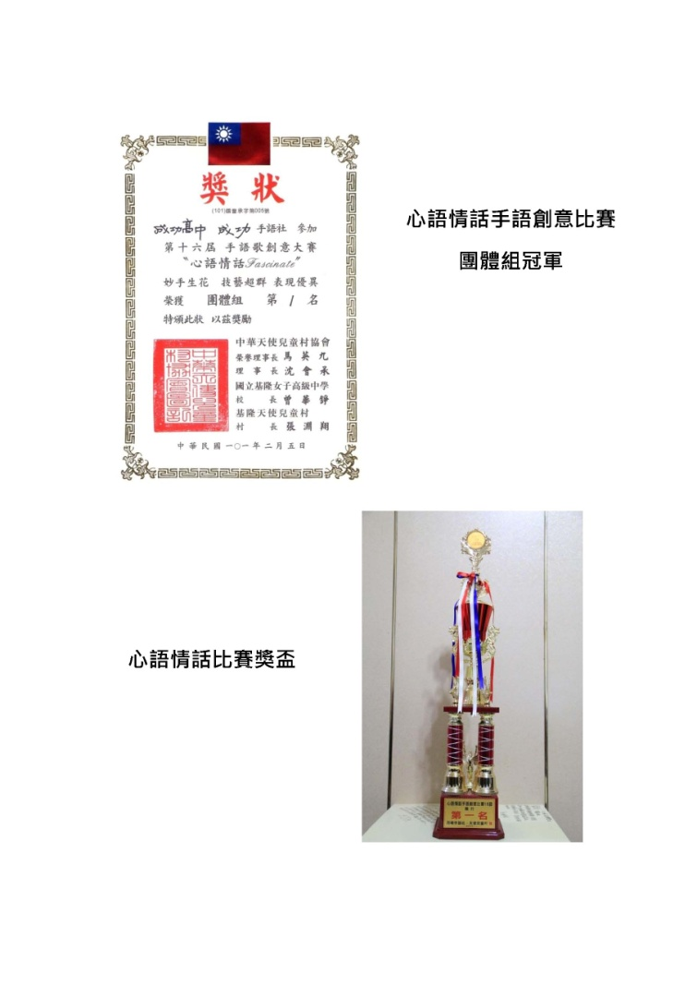

競賽成績表現

Slide 15
高中時期的學業及社團成就
增加個人多元化特質
個人才藝：音樂、藝術、體育、技能
外語能力
電腦及程式語言

Slide 16
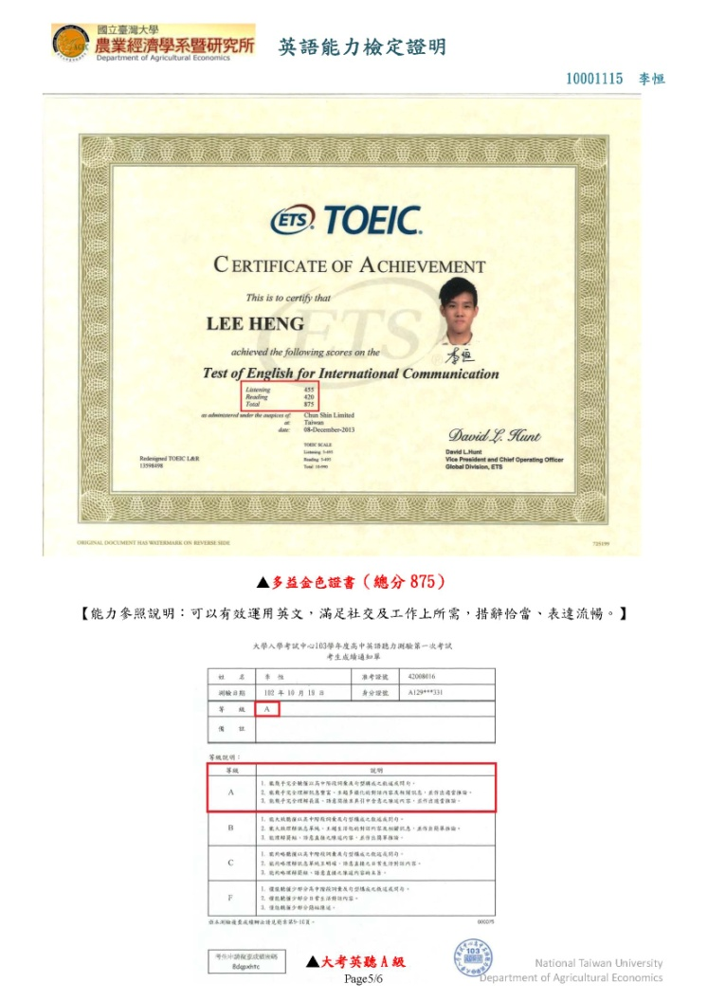
英語能力檢定證明

Slide 17
投考大學科系動機及期望
文字論述，約1~2頁
將投考動機與生涯目標相結合李恒\006082『審查資料總檔李恒.pdf(第10頁)
投考動機和個人特質做適當連結
為什麼選擇這個大學(就所查之資料瞭解此科系的教育資源)

Slide 18
進入大學後之學習安排
專業領域
雙主修，輔系，跨領域學程
增加大學生涯價值優勢
社團參與：專業性、國際性、服務性
交換學生計劃：擴展視野，增長外語能力
暑期工讀計劃：提前建立專業優勢，了解產業需求
數位能力培養
標示自己生涯地圖(Career Roadmap)

